Slide 1

RANCANG BANGUN APLIKASI BERBASIS WEB UNTUK VISUALISASI POHON KELUARGA TOKOH SEJARAH INDONESIA MENGGUNAKAN ONTOLOGI DBPEDIA DAN PELLET REASONER
Penyusun Tugas Akhir :
Faiq
05111540000007
Dosen Pembimbing :
Nurul Fajrin A.,S.Kom., M.Sc
Adhatus Sholichah A.,S.Kom., M.Sc

Slide 2
PENDAHULUAN
PERANCANGAN & IMPLEMENTASI
UJI COBA
KESIMPULAN & SARAN
Notes:
Outline

Slide 3
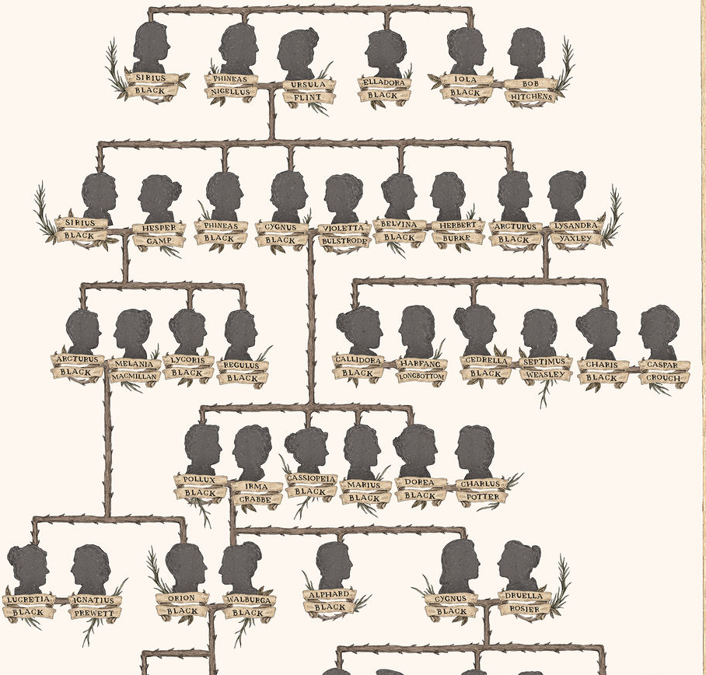
Latar belakang
Tokoh sejarah adalah seseorang yang namanya dikenang atas jasanya
Setiap tokoh memiliki relasi yang berbeda-beda
Keterkaitan antar tokoh dapat dimodelkan dengan ontologi
Memodelkan dan melengkapi data tokoh untuk visualisasi pohon keluarga tokoh sejarah

Slide 4
Rumusan masalah
Bagaimana menentukan data property yang nantinya dapat digunakan untuk mendefinisikan relasi dalam domain tokoh sejarah Indonesia?
Bagaimana memodelkan proses reasoning untuk melengkapi relasi tokoh sejarah pada DBpedia?
Bagaimana membuat aplikasi untuk menampilkan visualisasi pohon keluarga tokoh sejarah Indonesia?

Slide 5
PENDAHULUAN
PERANCANGAN & IMPLEMENTASI
UJI COBA
KESIMPULAN & SARAN

Slide 7
PENDAHULUAN
PERANCANGAN & IMPLEMENTASI
UJI COBA
KESIMPULAN & SARAN

Slide 8
PENDAHULUAN
PERANCANGAN & IMPLEMENTASI
UJI COBA
KESIMPULAN & SARAN

Slide 9
TERIMA KASIH

